Slide 1
机器学习数据库OpenMLDB 与特征管理平台
陈迪豪 / 第四范式

Slide 2
目录
01
实时智能决策的工程化挑战
02
线上线下一致的实时特征计算
03
社区生态和案例分享
04

Slide 3
目录
01
实时智能决策的工程化挑战
02
线上线下一致的实时特征计算
03
社区生态和案例分享
04

Slide 4
实时智能决策的工程化挑战

Slide 5
实时智能决策的工程化挑战

Slide 6
实时智能决策的工程化挑战

Slide 7
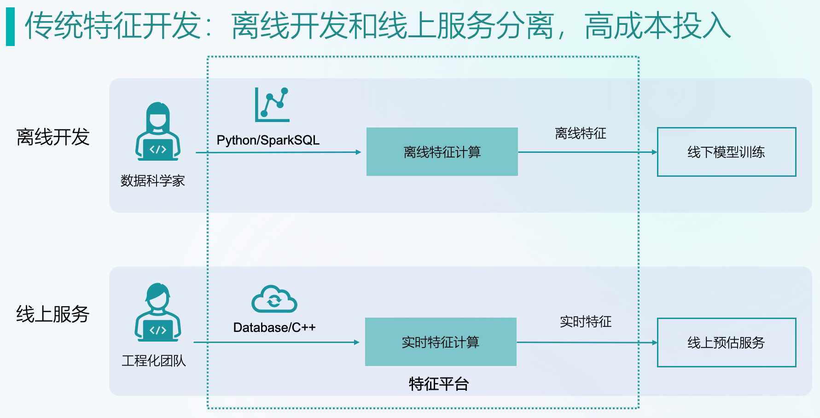
实时智能决策的工程化挑战

Slide 8
实时智能决策的工程化挑战

Slide 9
实时智能决策的工程化挑战

Slide 10
目录
01
实时智能决策的工程化挑战
02
线上线下一致的实时特征计算
03
社区生态和案例分享
04

Slide 11
线上线下一致的实时特征计算

Slide 12
线上线下一致的实时特征计算

Slide 13
线上线下一致的实时特征计算

Slide 14
线上线下一致的实时特征计算

Slide 15
线上线下一致的实时特征计算

Slide 16
线上线下一致的实时特征计算

Slide 17
线上线下一致的实时特征计算

Slide 18
线上线下一致的实时特征计算

Slide 19
线上线下一致的实时特征计算

Slide 20
目录
01
实时智能决策的工程化挑战
02
线上线下一致的实时特征计算
03
社区生态和案例分享
04

Slide 21
社区生态和案例分享

Slide 22
社区生态和案例分享

Slide 23
社区生态和案例分享

Slide 24
社区生态和案例分享

Slide 25
社区生态和案例分享

Slide 26
社区生态和案例分享

Slide 27
社区生态和案例分享

Slide 28
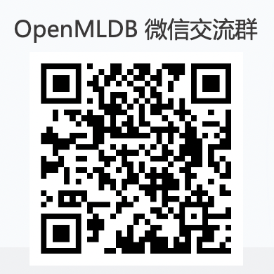
总结
01
实时智能决策的工程化挑战
02
线上线下一致的实时特征计算
03
社区生态和案例分享
04

Slide 29
THANK YOU
QUESTIONS?
欢迎扫码打卡
积分可兑换对应礼品哟！

